Slide 1
Bostadsutveckling
Joel Lidholm

Slide 2
Nya riktlinjer
Riktlinjer för bostadsförsörjning
”Syftet med planeringen ska vara att skapa förutsättningar för alla i kommunen att leva i goda bostäder och för att främja att ändamålsenliga åtgärder för bostadsförsörjningen förbereds och genomförs”
Hur ska vi arbeta med bostadsförsörjning på ett övergripande sätt
Hur många nya bostäder behöver vi, vilken typ av bostäder
Bostäder för äldre, yngre, familjer osv
Hur skapar vi flyttkedjor?
Underlättar för kommunen och för byggaktörer – lättare att veta vad vi har behov av och var
Gärna dialog med er framöver
Samråd
Planen är antagande våren 2024
Utbyggnadsplan

Slide 3
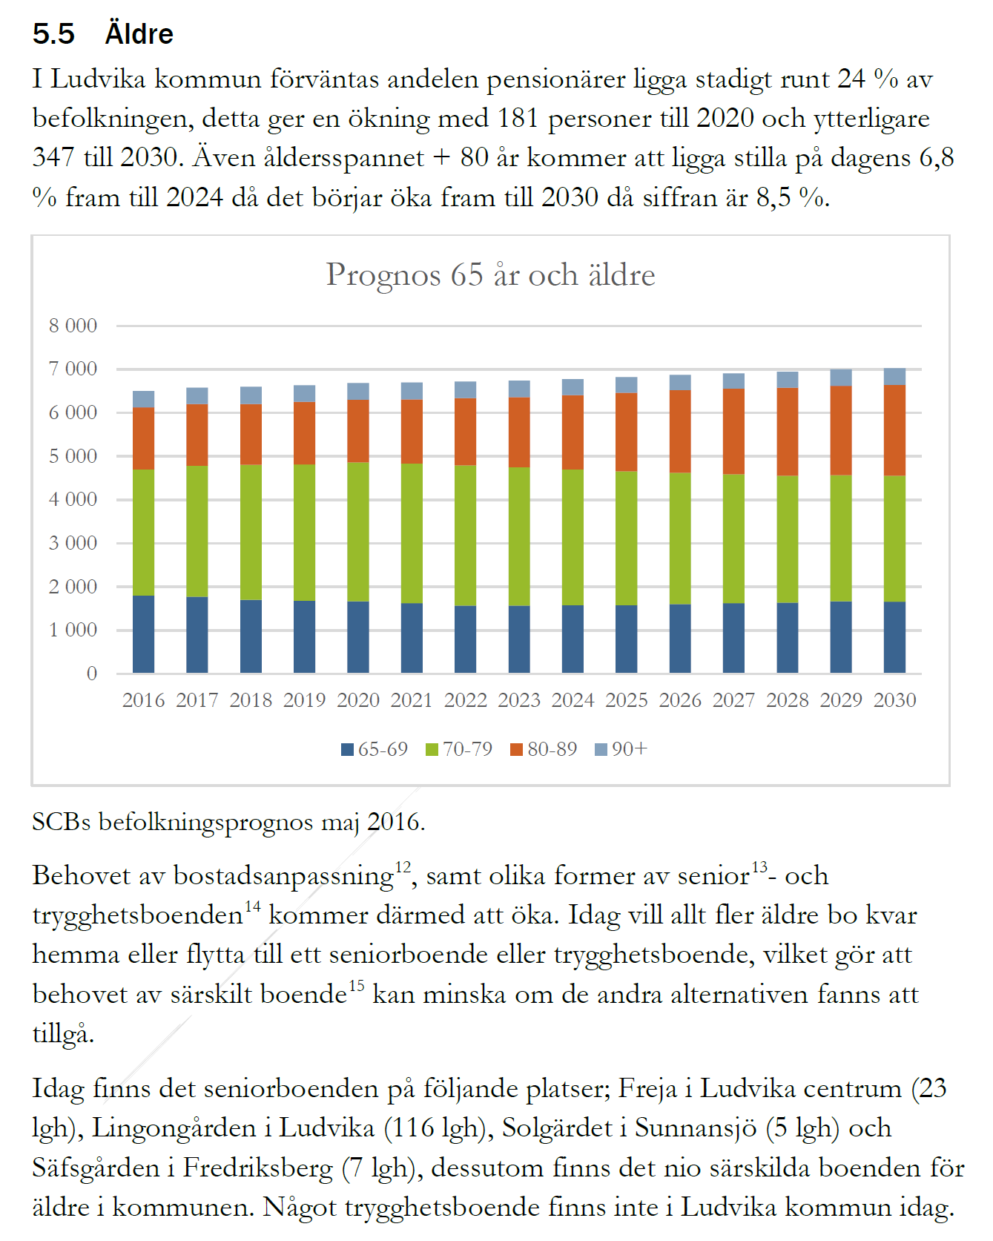
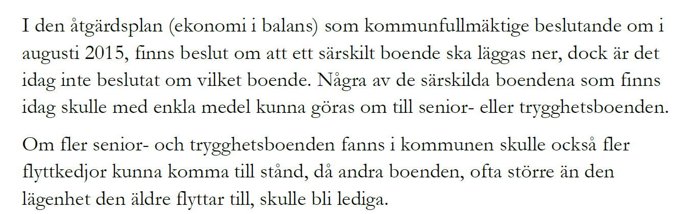
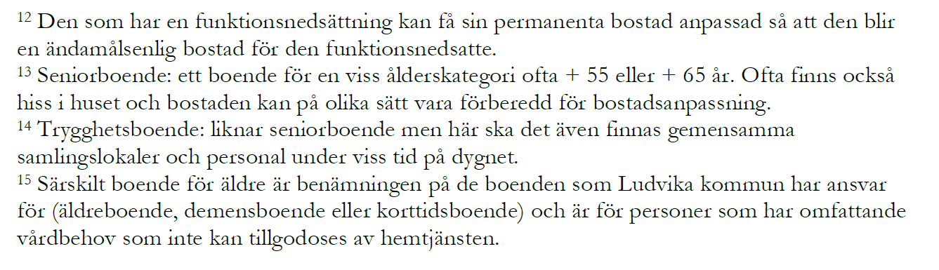
Gällande riktlinjer för bostadsförsörjning

Slide 4
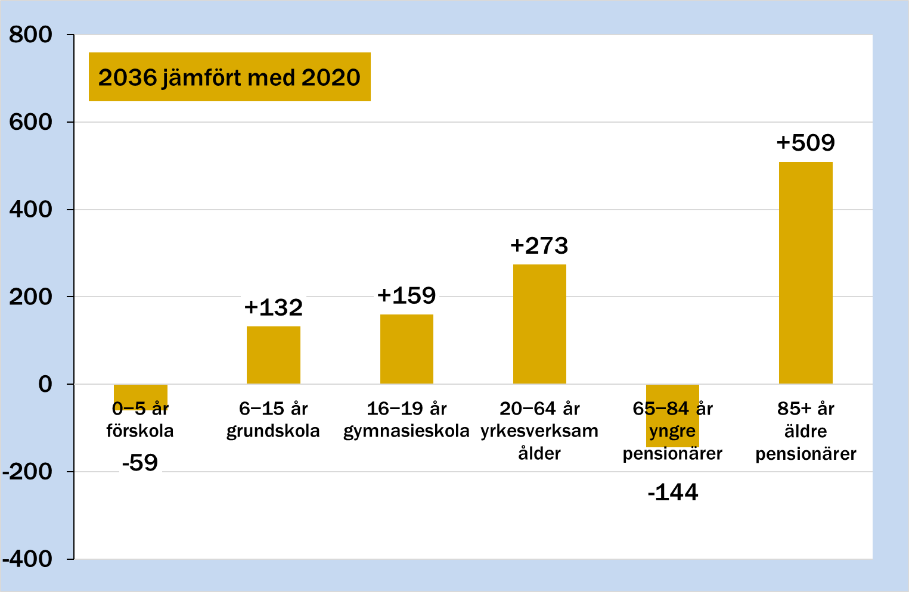
Befolkningsprognos

Slide 5
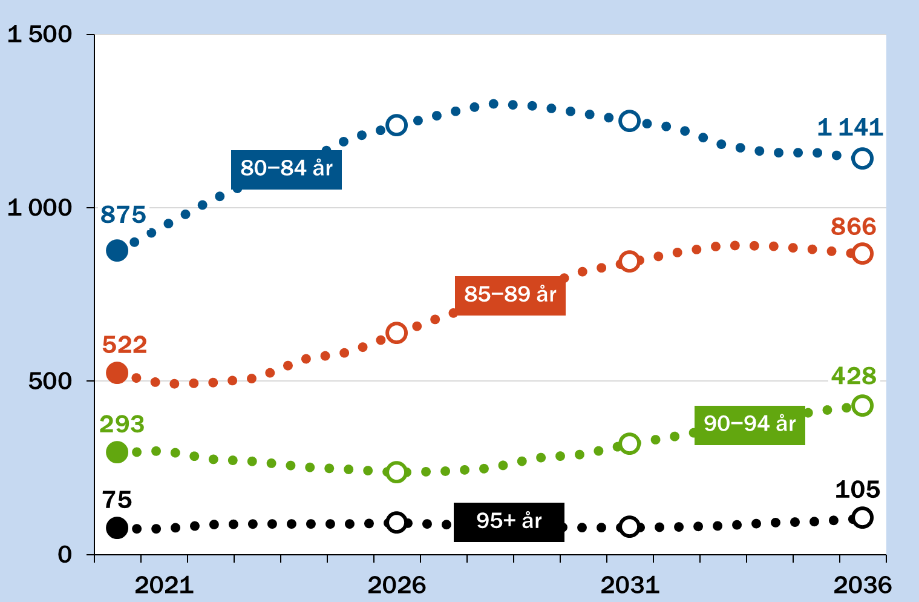
Befolkningsprognos
Fler äldre
pensionärer

Slide 6
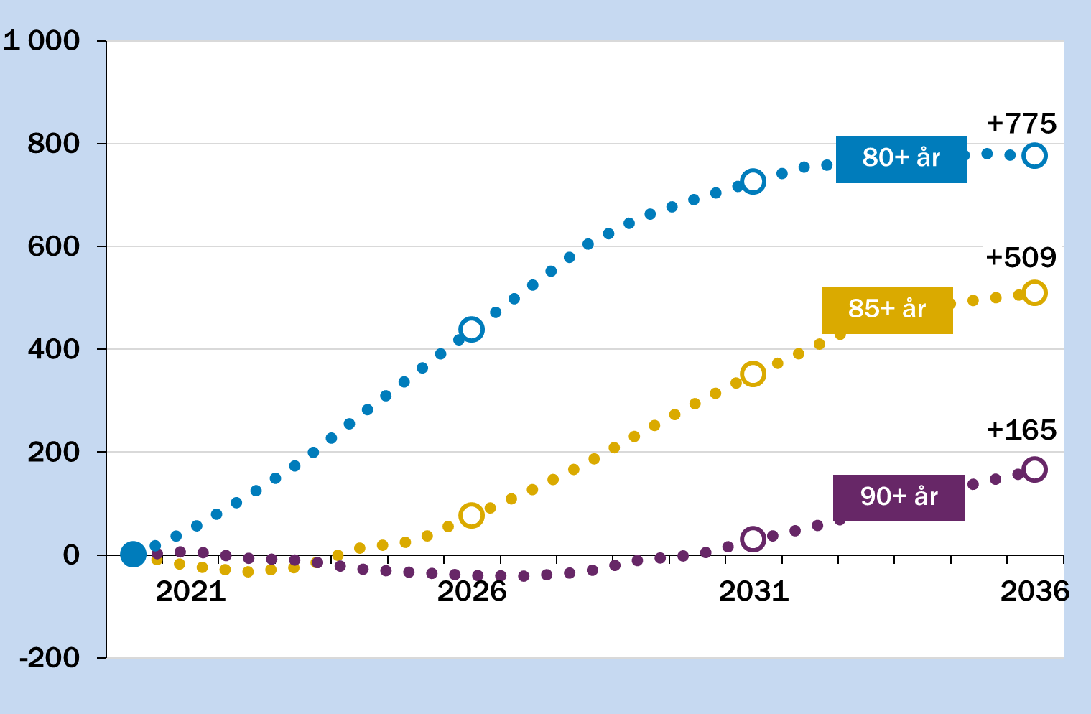
Befolkningsprognos
Större behov av äldre-omsorg

Slide 7
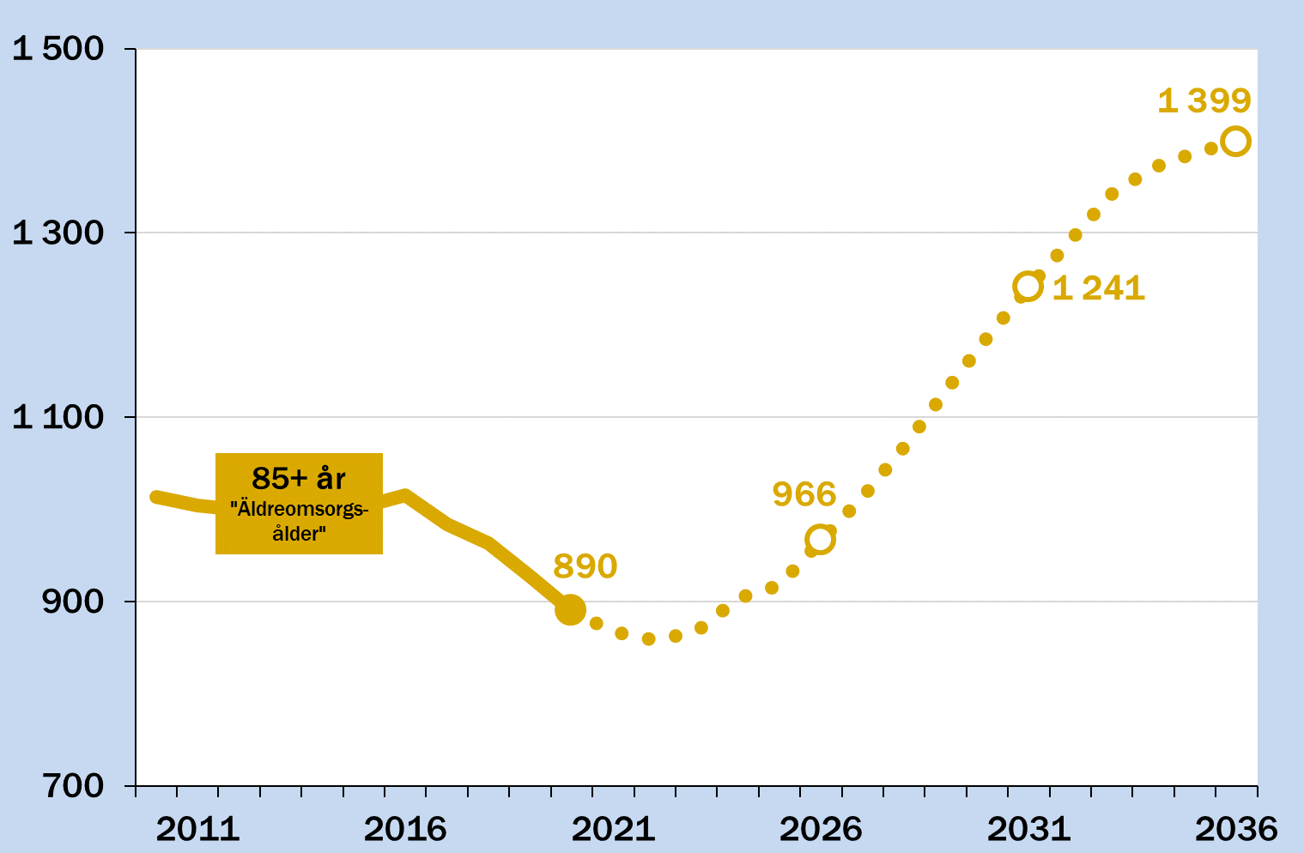
Befolkningsprognos
Större behov av äldre-omsorg

Slide 8
Nuläge
52 % småhus och 48 % flerfamiljshus
Lägenheter i flerbostadshus – 2757 ägs av LudvikaHem, 2472 ägs av bostadsrättsföreningar, 1197 ägs av privata fastighetsägare
243 seniorbostäder
Nio särskilda boenden för äldre
Inget trygghetsboende

Slide 9
Nuläge
Svar från mäklare
Större lägenheter på första våningen eller med hiss centralt – tillgängligheten är ett ganska stort bekymmer
Centralt är bostadsrätter mer attraktiva

Slide 10
Frågeställningar
Vilken typ av bostäder efterfrågas av äldre? Enplanshus? Lägenhetshus med hiss?
Vill man bo kvar i sitt hus längre?
Hur ser man på behov av trygghetsboenden?
Vill man flytta inom den orten man bor på?
Hur skapar vi flyttkedjor?
Vad är attraktiva bostäder? Plats och typ?

Slide 11
Joel Lidholm
0240 – 861 80
joel.lidholm@ludvika.se

